Slide 1










睡眠呼吸暂停综合征
睡眠呼吸暂停综合征
别让鼾声掩盖了健康危机
别让鼾声掩盖了健康危机

Slide 2


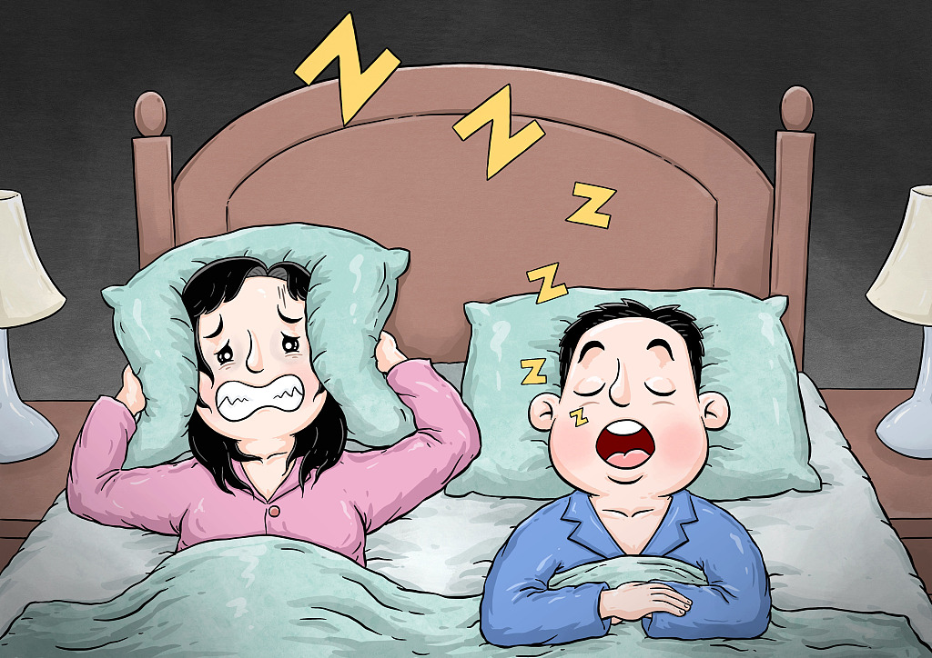

情景引入
打鼾
睡得香

Slide 3
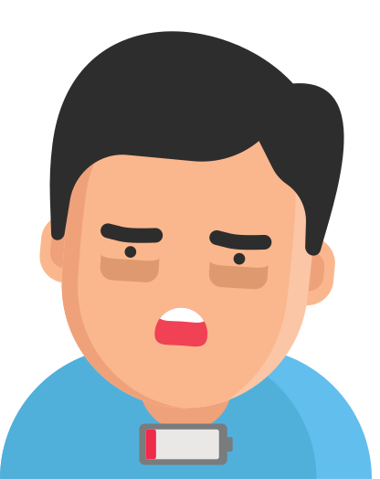

情景引入
你是否经历过
半夜憋醒、白天嗜睡、记忆力下降

Slide 4
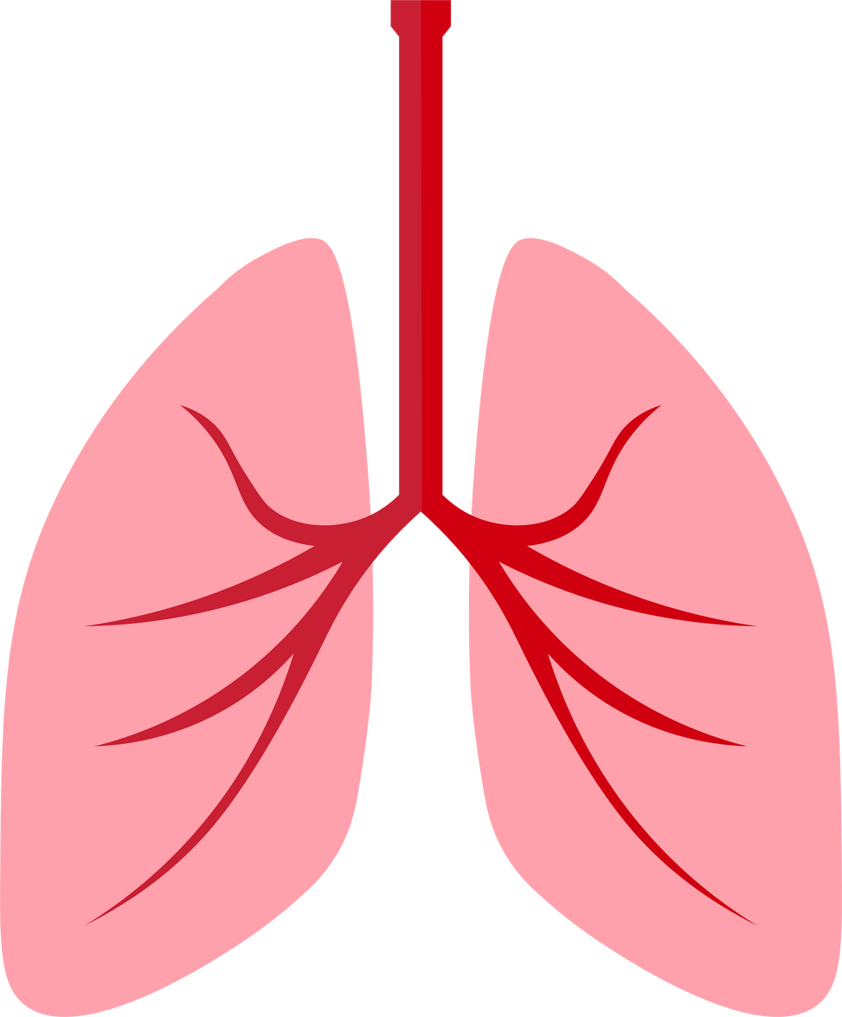
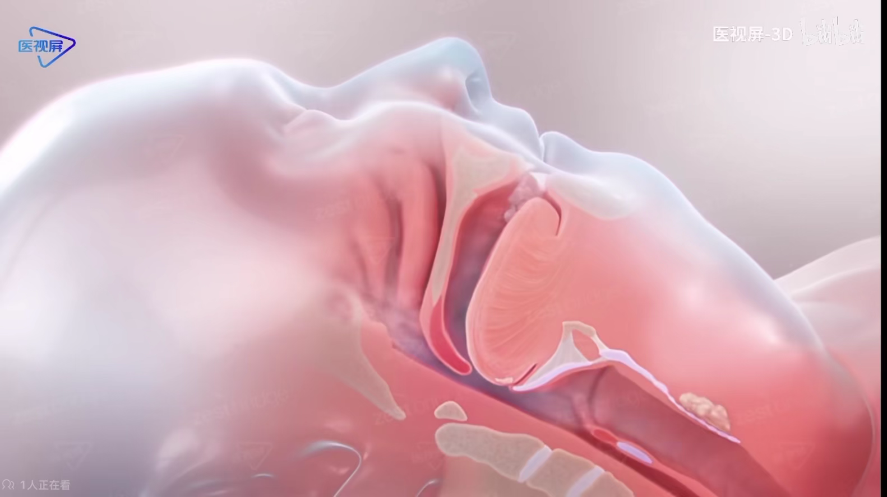
什么是睡眠呼吸暂停综合征
睡眠呼吸暂停综合征（Sleep Apnea Syndrome，SAS）
主要
表现
睡眠中反复出现呼吸暂停或呼吸变浅，导致氧气供应不足
O2
每次＞10s！
自觉
症状
夜间睡眠打鼾伴呼吸暂停＋白天嗜睡

Slide 5


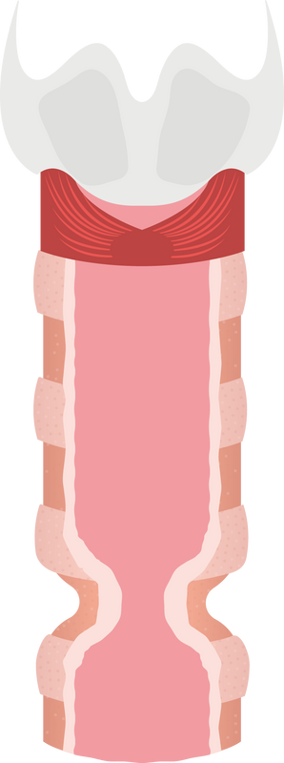
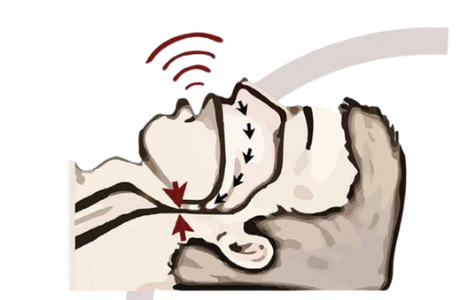


睡眠呼吸暂停综合征的类型
阻塞性
中枢性
由于中枢驱动异常而导致的呼吸停顿
混合性
最常见的SAS类型
与上气道解剖学异常和功能性调控不足相关

Slide 6

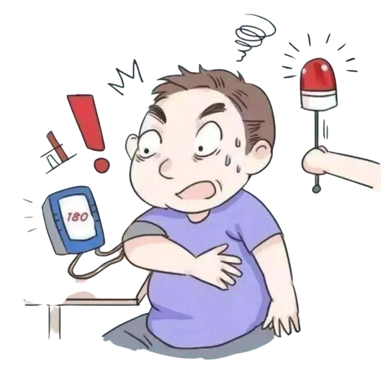

睡眠呼吸暂停综合征的类型
高危人群
肥胖
高血压
中老年男性

Slide 7


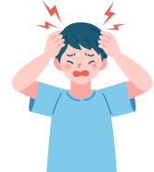
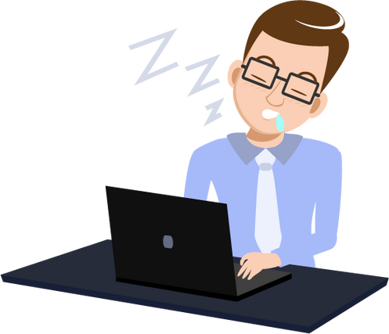
无声的伤害——健康危害
短期影响
白天嗜睡
注意力不集中
晨起头疼

Slide 8

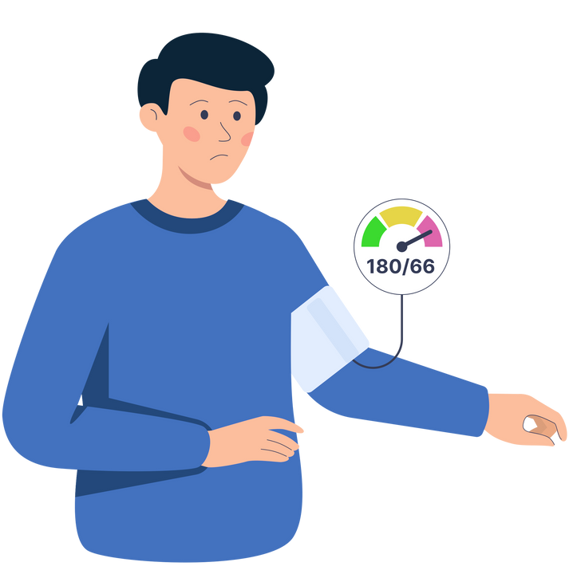
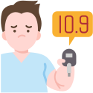
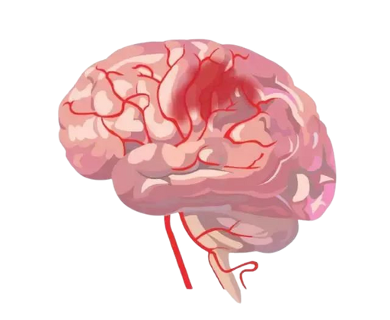
无声的伤害——健康危害
长期危害
高血压
糖尿病
脑卒中
认知障碍

Slide 9
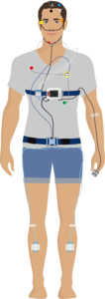
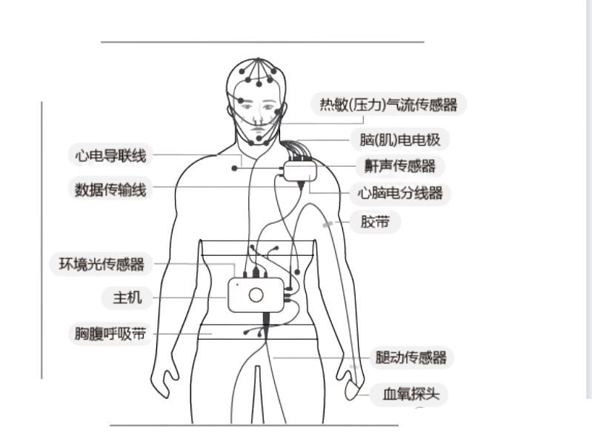

揪出隐形杀手——睡眠监测
使用流程
多导睡眠监测（PSG）
佩戴心电电极贴
胸腹带佩戴
腿动传感器
胸腹接口电缆佩戴
金标准
血氧探头佩戴
心脑电分线器导联
眼电、下颚极电
确诊睡眠呼吸暂停综合征
了解病情严重程度
链接主机与分线器
一次性口鼻气流传感器佩戴

Slide 10
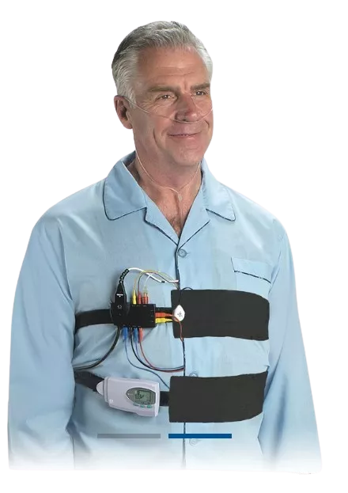
揪出隐形杀手——睡眠监测
便携式监测设备（PSG）
  小巧轻便，佩戴简单
  家庭或其他非临床环境使用
  采集呼吸频率、心率、血氧饱和度、睡眠姿势、体动等信息
  记录和分析睡眠过程中的各种生理参数

Slide 11

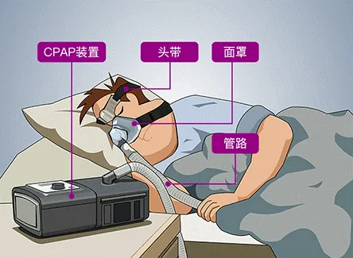
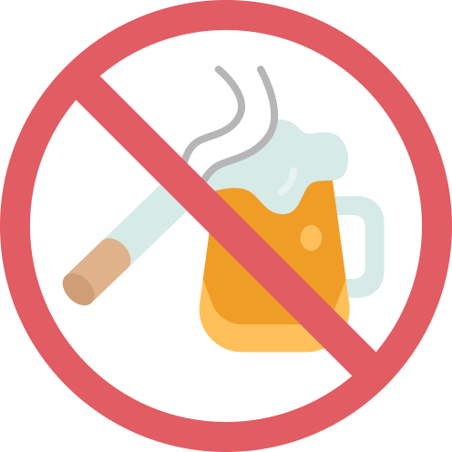
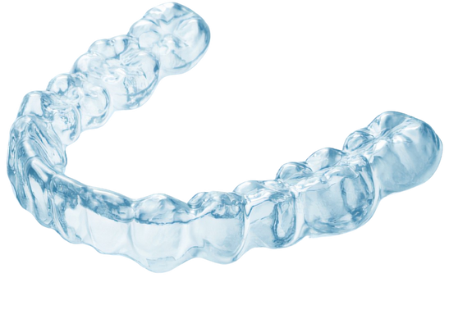
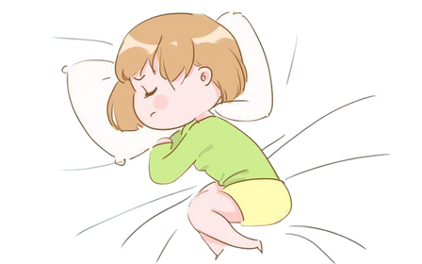
如何开展行动？
治疗
改变生活方式
持续正压通气治疗（CPAP）
口腔矫治器

Slide 12


如何开展行动？
治疗
手术治疗
（明显的上气道解剖结构异常者 ）
药物治疗
（若合并某些疾病）

Slide 13




如何开展行动？
预防
如安眠药、镇静剂
控制饮食和体重
定期进行体育锻炼
戒烟戒酒
避免使用可能导致或加重药物

Slide 14


如果有疑似症状怎么办？
速挂综合科或睡眠门诊！
电话：(027)51850563
公众号二维码

Slide 15
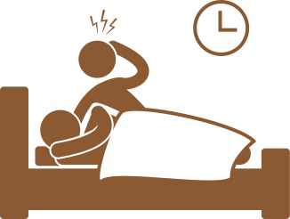
睡眠呼吸暂停综合征
今晚，你会关注家人的鼾声吗？
关注呼吸，守护健康——从一夜好眠开始！

Slide 16

早监测，早干预
人生不再“断片“！
早监测，早干预
人生不再“断片“！

Slide 17

谢谢大家
谢谢大家

